Slide 1
项目7 视频播放网站
Web前端开发与项目实践

Slide 2
项目7 视频播放网站
任务 7-1 JavaScript对象
任务 7-2 事件
任务 7-3 多媒体
任务 7-4 地理位置
任务 7-5~7-9 视频播放页面

Slide 3
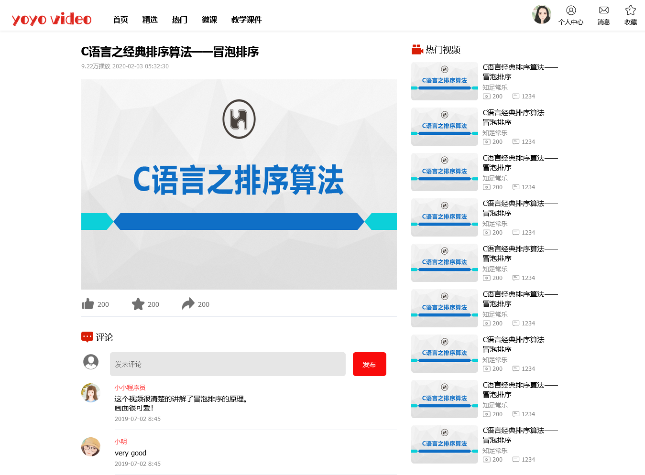
项目7 视频播放网站
本项目将介绍如何制作视频播放页面
插入多媒体元素
利用JavaScript对象实现更丰富的交互
主要知识点
  JavaScript对象基础知识以及常用对象
  事件的基本概念及其在页面中的应用
  多媒体标签、如何修改视频播放器样式以及控制视频播放
  Geolocation API获取地理定位

Slide 4
任务7-1 JavaScript对象
对象
对象属性
属性是与对象有关的具有某种特性的值
对象方法
方法是对对象以某种目的进行可以执行的行为（或者可以完成的功能）

Slide 5
任务7-1 JavaScript对象
对象
String对象
String对象用于处理已有的字符串，常用属性与方法见表7-1
Array对象
Array对象用于存储一类数据的有序集合，常用属性与方法见表7-2
/*方法一：利用数组文本创建*/ var arr=[]; //创建空数组 var arr=[1,2,3]; //创建数组，该数组有三项分别是1、2、3 /*方法二：利用数组对象创建*/ var arr=new Array(); //创建空数组 var arr=new Array(1,2,3); //创建数组，该数组有三项分别是1、2、3

Slide 6
任务7-1 JavaScript对象
对象
Math对象
Math对象用于数学计算
无须创建对象，直接调用Math对象的属性和方法，常用属性与方法见表7-3
Date对象
日期对象可以存储任意一个日期和时间，对日期和时间进行处理，常用方法见表7-4
Date对象的创建有带参数和不带参数两种
Math.PI
Math.abs(-16)
var d=new Date(); var d=new Date(Y,M,D)

Slide 7
任务7-1 JavaScript对象
JSON对象
JSON全称JavaScript Object Notation，用来序列化对象、数组、数值、字符串、布尔值和 null
JSON对象的创建
（1）字面量方式创建
JSON使用键值对“"key":value”的形式描述，多个键值对使用逗号间隔
（2）利用JSON解析器（JSON.parse()）将JSON格式的字符串转换为JSON对象
使用JSON.stringify()方法将JSON对象转换为字符串形式
var stu={"id" : 1, "name":"张三"}
var jsontext1='{"name":["John","Hu"],"id":1} ' var user2= JSON.parse(jsontext); var jsontext2= JSON.stringify(user2);

Slide 8
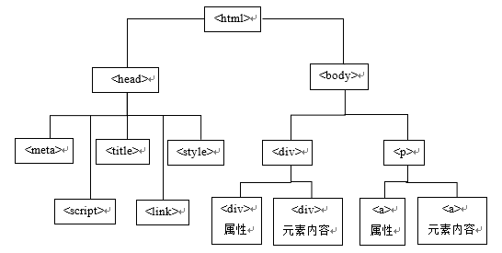
任务7-1 JavaScript对象
DOM对象
文档对象模型（document object model，DOM）是W3C组织推荐的处理可扩展标记语言的标准编程接口
HTML DOM是一种基于对象树的文档，可以动态的访问页面、脚本，更新内容、结构和样式。

Slide 9
任务7-1 JavaScript对象
DOM对象
当浏览器加载页面后页面文档即会成为Document对象
Document对象属性
title
url
Document对象方法
访问页面元素方法：getElementById、getElementsByName、getElementsByTagName和getElementsByClassName
写入方法：write、writeln

Slide 10
任务7-1 JavaScript对象
BOM对象
浏览器对象模型（browser object model，BOM）提供了独立于内容的、可以与浏览器窗口进行交互的对象结构，主要用于管理窗口以及窗口之间的通信、移动窗口、打开关闭窗口、改变窗口的大小，提供导航功能以及获取浏览器相关信息等功能。Document对象方法
BOM由多个对象组成，Window是顶层对象，其他对象都是Window的子对象。

Slide 11
任务7-1 JavaScript对象
BOM对象
Window对象
Window对象是整个BOM的核心对象，它代表着整个浏览器窗口
Window对象属性
Window对象的属性主要是描述浏览器窗口大小以及浏览器的位置信息，见表7-5
Window对象方法
（1）打开、关闭窗口方法：open、close
（2）移动窗口方法：moveTo、moveBy
（3）弹窗：alert、prompt、confirm
（4）计时：setInterval、setTimeout、clearInterval、clearTimeout

Slide 12
任务7-1 JavaScript对象
BOM对象
Navigator对象
Navigator对象包含了浏览器相关信息，常见的属性见表7-6
Location对象
Location对象用于获取页面的URL，实现将浏览器重定位到新的页面，常见的属性和方法见表7-7
History对象
History对象存储本次会话的历史页面，常见的属性和方法见表7-8
Screen对象
Screen对象存储浏览者系统的显示属性，常见的属性见表7-9
Console对象
Console对象用于调试JavaScript程序，常见的方法见表7-10

Slide 13
任务7-2 事件
事件概述
事件是指借由鼠标或者键盘进行的操作
执行某个操作触发JavaScript程序的行为叫做事件驱动
被触发的JavaScript程序为事件处理程序
document.body.onload=function(e){ alert("Hello World!"); }

Slide 14
任务7-2 事件
事件概述
事件注册
（1）直接绑定
设置on-event属性直接绑定目标对象元素标签
<input type="button" value="单击" onclick="alert('这是单击事件！');"/>
<script> function showMsg() { alert('这是单击事件！'); } </script> <input type="button" value="单击" onclick=" showMsg()"/>

Slide 15
任务7-2 事件
事件概述
事件注册
（2）定义目标对象的on-event属性来注册事件
<input type="button" id ="clickme" value="单击"/> <script> document.getElementById("clickme").onclick= function(){ alert('这是单击事件！'); } ; </script>

Slide 16
任务7-2 事件
事件概述
事件注册
（2）添加事件监听
获取绑定事件的对象
调用对象的addEventlistener(event,fun)方法添加事件监听
<body> <input type="button" id="clickme" value="单击" /> <script> btn = document.getElementById("clickme"); function showMsg() { alert('这是单击事件！'); } btn.addEventListener("click", showMsg); </script> </body>

Slide 17
任务7-2 事件
事件概述
事件派发
利用事件派发dispatchEvent方法触发事件
事件删除
利用removeEventListener方法删除事件监听
clickevent= new Event('click'); btn.dispatchEvent(clickevent);
btn.removeEventListener("click",showMsg);

Slide 18
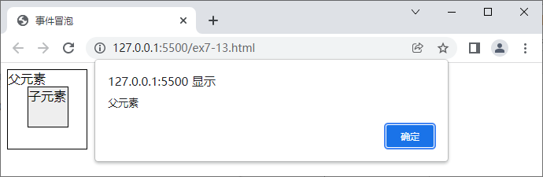

任务7-2 事件
事件概述
事件冒泡
通常当在一个对象上触发事件，则执行事件处理程序，同时这个事件会向上传播，也就是这个对象的父对象的事件也会被触发，如此一层一层向上传播，直到传至顶层对象（window）为止，这就是事件冒泡。
<body> <div id="parentDiv">父元素 <div id="childDiv">子元素</div> </div> <script> document.getElementById("parentDiv").onclick = function () { alert("父元素"); }; document.getElementById("childDiv").onclick = function () { alert("子元素"); }; </script> </body>

Slide 19
任务7-2 事件
鼠标键盘事件
鼠标事件是指通过移动鼠标、单击来触发事件处理程序
事件名称 | 触发条件描述
click | 当网页中指定元素被单击时，包括左键和右键点击。
contextmenu | 在用户右击用户区打开上下文菜单时
dblclick | 当网页中指点元素被双击时，包括左键双击和右键双击
mousedown | 当用户按下鼠标时
mousemove | 当用户将鼠标在指定元素上移动时
mouseout | 当鼠标指针从指定元素上移开时
mouseover | 当鼠标指针第一次移动到指定元素上时
mouseup | 当鼠标弹起时
mouseenter | 当鼠标指针移动到指定元素上时，该事件与onmouseover类似，差别在于它不支持事件冒泡
mouseleave | 当鼠标移出元素时，该事件与onmouseout类似，差别在于它不支持事件冒泡

Slide 20
任务7-2 事件
鼠标键盘事件
键盘事件是指通过键盘按下、松开键触发事件处理程序
事件名称 | 触发条件描述
keydown | 当按下键盘任意键的时
keyup | 当按下的键松开时
keypress | 当按下和松开键盘任意键时，此事件相当于把onKeyDown和onKeyUp这两事件合在一起

Slide 21
任务7-2 事件
表单事件
表单事件主要是当用户对表单、表单元素进行操作时触发的事件
事件名称 | 触发条件描述
blur | 失去焦点，当指定元素不再被访问者交互时
focus | 获得焦点，当指定元素被访问者交互时
change | 当表单元素的内容发生改变时
select | 当访问者选择文本框中的文本时
submit | 当访问者提交表格时
input | 当访问者向表单元素输入内容时
reset | 当表单重置时

Slide 22
任务7-2 事件
页面事件
页面事件通常用于整个页面，在页面状态发生变化的时候被触发
事件名称 | 触发条件描述
load | 当网页载入完成时
unload | 当访问者离开网页时
resize | 当访问者调整浏览器或框架大小时
scroll | 当文档发生滚动时

Slide 23
任务7-3 多媒体
多媒体标签
<object>标签
<object>标签用于包含对象（图像、声音、视频等）从而到嵌入到页面中
<object width="320" height="240" data="video/sequence.mp4"> </object>
属性名 | 属性描述
data | 嵌入对象的URL地址
width | 嵌入对象的宽度
height | 嵌入对象的高度
type | data属性中规定的数据的MIME类型

Slide 24
任务7-3 多媒体
多媒体标签
<embed>标签
<embed>标签用于将对象嵌入到网页中
<embed height="240" width="320" src="video/sequence.mp4"/>
属性名 | 属性描述
src | 嵌入对象的URL地址
type | 嵌入对象的MIME类型
width | 嵌入对象的宽度
height | 嵌入对象的高度
<object width="320" height="240" data="video/sequence.mp4"> <embed height="240" width="320" src="video/sequence.mp4"/> </object>

Slide 25
任务7-3 多媒体
多媒体标签
<video>与<source>标签
<video>标签是HTML5中新增的一个标签，专门用于在网页中嵌入视频的视频标签
为了兼容不同的浏览器，可以在<video>标签内添加多个<source>标签，每个<source>标签对应一类格式的视频对象。
<video width="320" height="240" controls="controls"> <source src="video/sequence.mp4" type="video/mp4"/> <source src="video/sequence.ogg" type="video/ogg"/> <source src="video/sequence.webm" type="video/webm"/> 浏览器不支持 video 标签。 </video>
<video width="320" height="240" controls="controls"> <source src="video/sequence.mp4" type="video/mp4"/> <source src="video/sequence.ogg" type="video/ogg"/> <source src="video/sequence.webm" type="video/webm"/> <object width="320" height="240" data=" video/sequence.mp4"> <embed height="240" width="320" src="video/sequence.mp4"/> </object> </video>

Slide 26
任务7-3 多媒体
多媒体标签
<audio>标签
<audio>标签用于嵌入声音，其用法与<video>标签相似。主流浏览器支持MP3、Wav、Ogg三种音频格式。
<audio controls="controls"> <source src="audio/sequence.mp3" type="audio/mp3"/> <source src="audio/sequence.ogg" type="audio/ogg"/> <source src="audio/sequence.webm" type="audio/wav"/> 浏览器不支持 audio标签。 </audio>

Slide 27
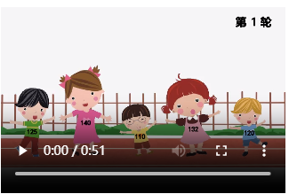
任务7-3 多媒体
视频播放器样式与播放
视频播放器通常包含两个区域：主屏幕区和控制条。主屏幕区用于播放视频画面，控制条提供若干控制键用于控制视频播放
利用<video>标签的属性和方法，
结合CSS和JavaScript设计播放器样式
控制视频播放
属性和方法见表7-16
主屏幕区
控制条

Slide 28
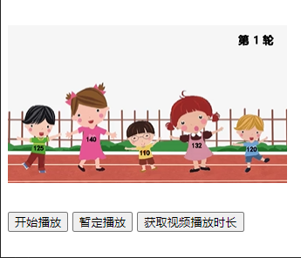
任务7-3 多媒体
视频播放器样式与播放
例7-14
<body> <video id="vd" width="320" height="240"> <source src=" video/sequence.mp4" type="video/mp4" /> <source src=" video/sequence.mp4" type="video/ogg" /> <source src=" video/sequence.mp4" type="video/webm" /> 浏览器不支持 video 标签。 </video> <div> <input type="button" value="开始播放" onclick="play()"> <input type="button" value="暂定播放" onclick="pause()"> <input type="button" value="获取视频播放时长" onclick="getVideoTime()"> </div> </body>
<script> function play() { obj = document.getElementById("vd"); obj.play(); } function pause() { obj = document.getElementById("vd"); obj.pause(); } function getVideoTime() { obj = document.getElementById("vd"); alert(obj.duration); } </script>

Slide 29
任务7-4 地理位置
地理定位
HTML5提供了Geolocation API用于地理定位。
Geolocation API提供三个方法：getCurrentPosition()、watchPosition()、clearWatch()。

Slide 30
任务7-4 地理位置
地理定位
getCurrentPosition(successCallback,errorCallback,positionOptions)
用于获取用户的地理位置
successCallback：用于成功定位后要执行的回调函数
该函数带有一个参数，表示获取用户的定位数据，它包含两个属性coords和timestamp。
coords主要是位置信息
timestamp表示响应时间。
属性名 | 属性描述
coords.latitude | 纬度
coords.longitude | 经度
coords.accuracy | 精度
coords.altitude | 海拔
coords. altitudeAccuracy | 海拔精度
coords.heading | 方向
coords.speed | 速度

Slide 31
任务7-4 地理位置
地理定位
getCurrentPosition(successCallback,errorCallback,positionOptions)
用于获取用户的地理位置
successCallback：用于成功定位后要执行的回调函数
errorCallback：用户定位失败要处理错误的回调函数
该函数也带有一个参数，它包含两个属性message和code
message描述错误信息
code表示错误代码
Code值 | 错误属性 | 描 述
1 | PERMISSION_DENIED | 表示用户拒绝定位请求
2 | POSITION_UNAVAILABLE | 表示无法获取到位置信息
3 | TIMEOUT | 表示超时请求
4 | UNKNOW_ERROR | 表示有未知错误发生

Slide 32
任务7-4 地理位置
地理定位
getCurrentPosition(successCallback,errorCallback,positionOptions)
用于获取用户的地理位置
successCallback：用于成功定位后要执行的回调函数
errorCallback：用户定位失败要处理错误的回调函数
positionOptions：这是一个JSON格式的数据。有三个属性：enableHighAcuracy、timeout、maximumAge。enableHighAcuracy是否启动高精度定位模式；timeout表示超时请求的时间设定；maximumAge表示浏览器重新获取位置信息的时间间隔。

Slide 33
任务7-4 地理位置
地理定位
watchPosition()
watchPosition()方法用于监听定位信息的变化。
watchPosition()作用在于监听，当位置信息发生变化时自动被调用，该方法会返回一个ID，通过这个ID可以取消监听
clearWatch()
clearWatch()方法用于取消监听，它只有一个参数，即需要取消的监听ID

Slide 34
任务7-4 地理位置
获取用户地理定位的一般过程
判断浏览器是否支持地理定位；
如果支持，则调用getCurrentPosition()方法。getCurrentPosition()方法根据是否能成功定位，执行响应的回调函数；
如果不支持，则弹出提示信息告知用户。

Slide 35
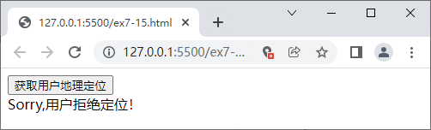
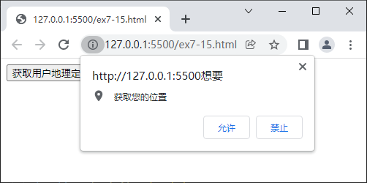
任务7-4 地理位置
获取用户地理定位的一般过程
例7-15
<body> <button onclick="getPosition()">获取用户地理定位</button><br /> <label id="lblmsg"></label> </body>
function getPosition() { var lblmsg = document.getElementById("lblmsg"); if (navigator.geolocation) { navigator.geolocation.getCurrentPosition(showPosition, showfailure); } else { lblmsg.innerHTML = "对不起，您的浏览器不支持定位！"; } }
function showfailure(err) { var lblmsg = document.getElementById("lblmsg"); var msg = ""; console.info(err.PERMISSION_DENIED); switch (err.code) { case 1: msg = "Sorry,用户拒绝定位！"; break; case 2: msg = "Sorry,因某个原因无法获取位置信息！"; break; case 3: msg = "Sorry,请求超时！"; break; case 4: msg = "Sorry,未知错误发生！"; break; } lblmsg.innerHTML = msg; }
function showPosition(pos) { latitude = pos.coords.latitude; longitude = pos.coords.longitude; lblmsg.innerHTML = "经度：" + longitude + "纬度：" + latitude; }

Slide 36
任务7-5~任务7-9
页面分析
①
②
③
视频网站按页面功能区域
从顶部到底部分割为3个模块
①页首
②视频播放区
③热门视频区
具体实现请对照书本学习

